Slide 1










CHÀO MỪNG CÁC EM ĐẾN VỚI BUỔI HỌC NGÀY HÔM NAY

Slide 2





KHỞI ĐỘNG
Hãy kể tên một số khu rừng ở Việt Nam mà em biết.
Em đã từng được đến tham quan khu rừng nào? Điều khiến em ấn tượng nhất là gì?

Slide 3


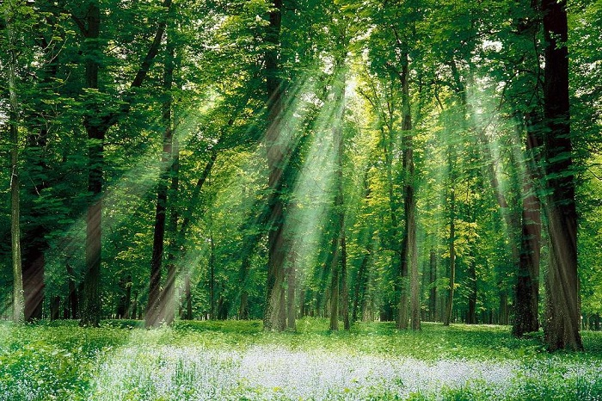
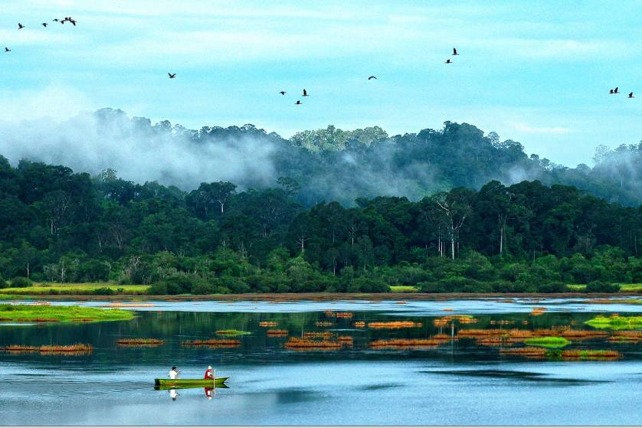
KHỞI ĐỘNG
Một số khu rừng ở Việt Nam:
Rừng Cúc Phương, Ninh Bình
Rừng Nam Cát Tiên – Lâm Đồng

Slide 4
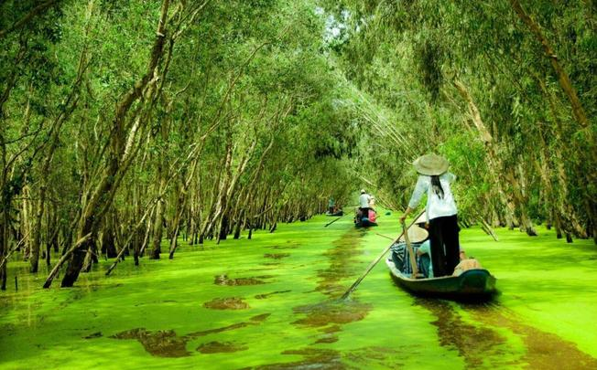
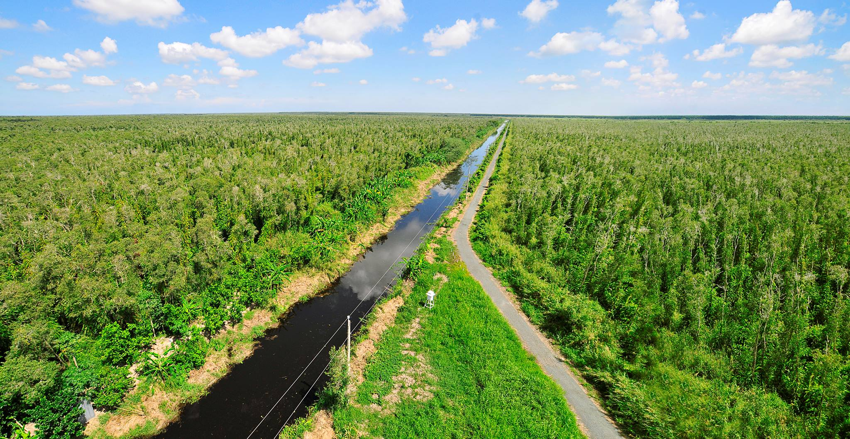
KHỞI ĐỘNG
Một số khu rừng ở Việt Nam:
Rừng tràm Trà Sư, An Giang
Rừng U Minh, Cà Mau

Slide 5




CHƯƠNG II: LÂM NGHIỆP
BÀI 7: GIỚI THIỆU VỀ RỪNG

Slide 6




NỘI DUNG BÀI HỌC
1. Giới thiệu về rừng
2. Vai trò của rừng
3. Tìm hiểu về các loại rừng ở Việt Nam

Slide 7

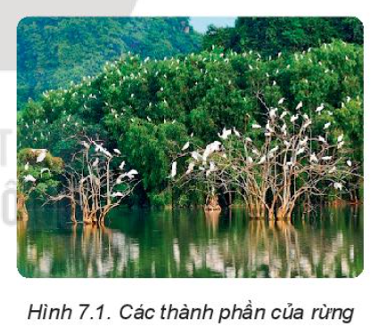
1. Giới thiệu về rừng
Quan sát Hình 7.1 SGK tr.29 và nêu các thành phần của rừng theo gợi ý:
Thành phần sinh vật.
Thành phần không phải sinh vật.

Slide 8
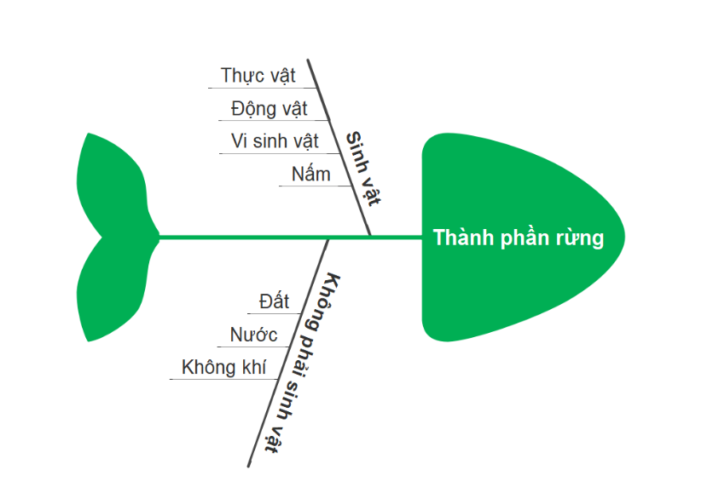

1. Giới thiệu về rừng
Các sản phẩm có nguồn gốc từ rừng:
Củi
Rừng
Trầm hương
Cây thuốc
Bàn, ghế, tủ,…

Slide 9


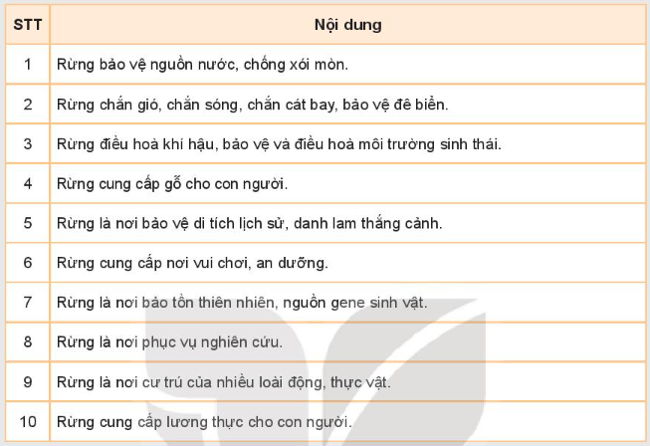


2. Vai trò của rừng
Hoạt động cặp đôi
Thảo luận và chọn nội dung đúng về vai trò của rừng theo mẫu bảng dưới đây:

Slide 10
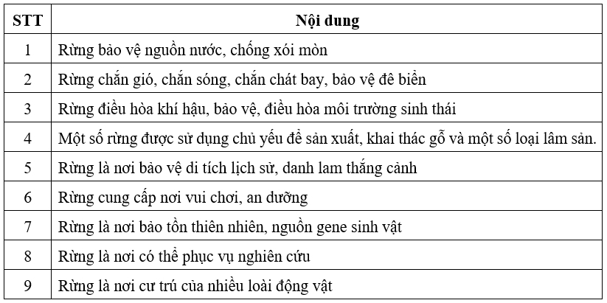

2. Vai trò của rừng

Slide 11
2. Vai trò của rừng
Kết luận: Rừng có vai trò rất quan trọng đối với đời sống con người và môi trường.
Cung cấp nguồn gỗ.
Điều hòa không khí, điều hòa nước.
Chống biến đổi khí hậu.
Là nơi cư trú của động, thực vật và lưu trữ các nguồn gene quý.
Bảo vệ và ngăn chặn gió bão, chống xói mòn đất.

Slide 12

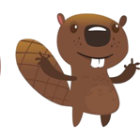
3. Tìm hiểu về các loại rừng phổ biến ở Việt Nam
RỪNG
Rừng phòng hộ
Rừng sản xuất
Rừng đặc dụng

Slide 13


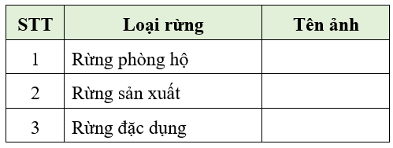
HOẠT ĐỘNG NHÓM
HS thảo luận theo cặp đôi và trả lời câu hỏi: Xác định từng loại rừng phù hợp với mỗi ảnh trong Hình 7.3 theo mẫu bảng dưới đây.

Slide 14
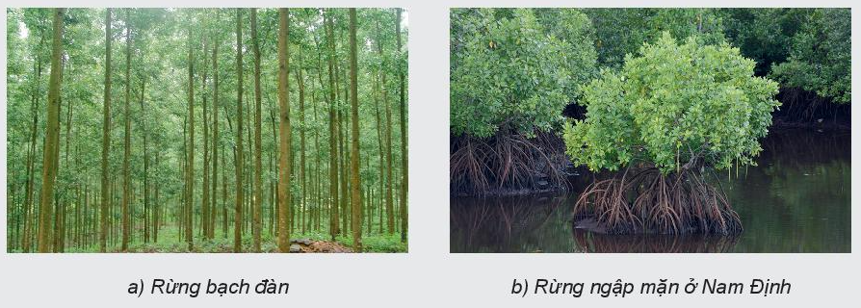
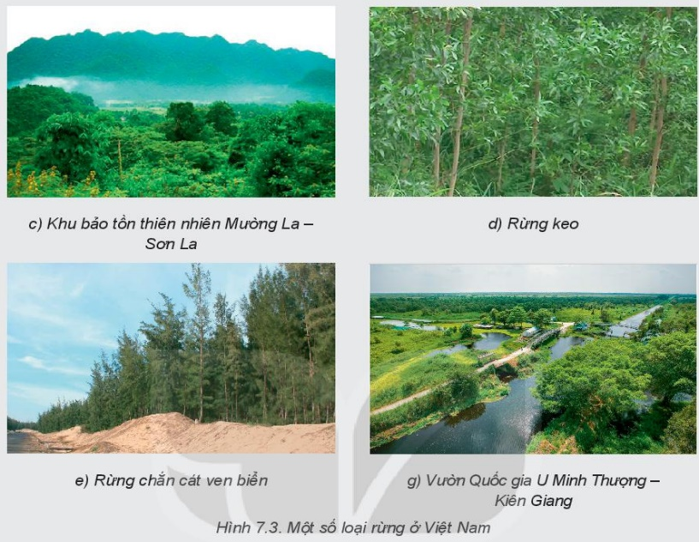

HOẠT ĐỘNG NHÓM

Slide 15
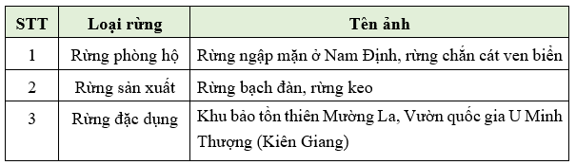

3. Tìm hiểu về các loại rừng phổ biến ở Việt Nam
Kể tên một số rừng ở Việt Nam mà em biết.
Chúng thuộc loại rừng nào (theo mục đích sử dụng)?

Slide 16
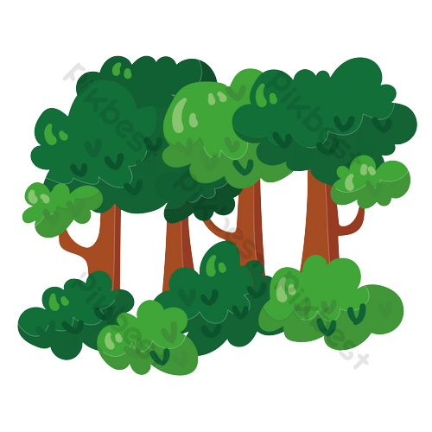
Một số loại rừng ở Việt Nam
Rừng sản xuất:
Rừng keo trồng (Đồng Hỉ - Thái Nguyên)
Các rừng ở Bình Dương, TP. Hồ Chí Minh, Đồng Nai, Bình Định,…
Rừng đặc dụng:
Rừng Cúc Phương (Ninh Bình)
Vườn Quốc Gia Phong Nha - Kẻ Bàng (Quảng Bình)…
Rừng phòng hộ:
Rừng Sơn Động (Bắc Giang)
Vườn Quốc gia Mũi Cà Mau…

Slide 17




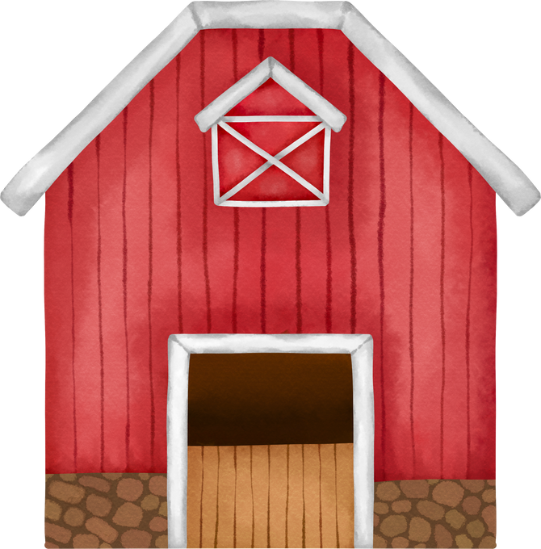
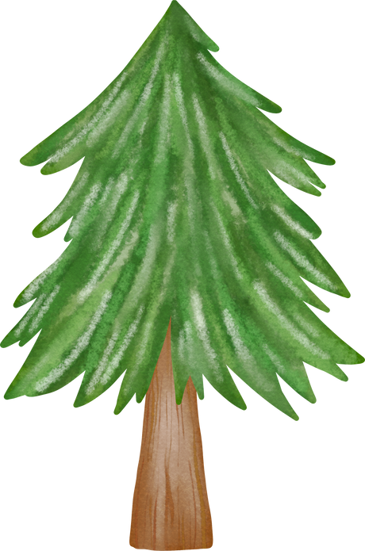
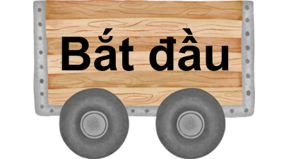
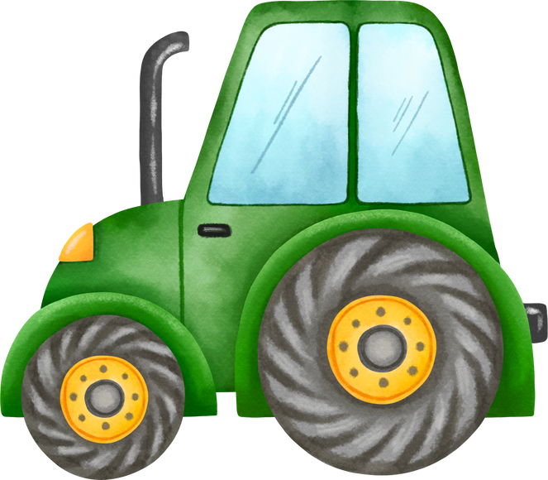
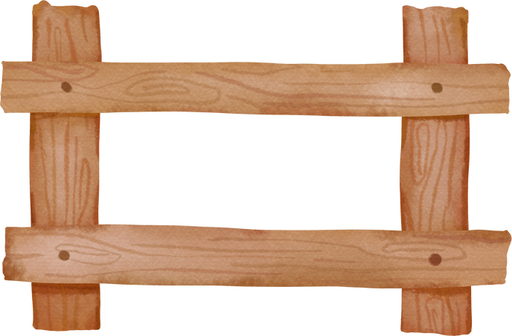
LUYỆN TẬP
TRÒ CHƠI HÁI CHANH

Slide 18
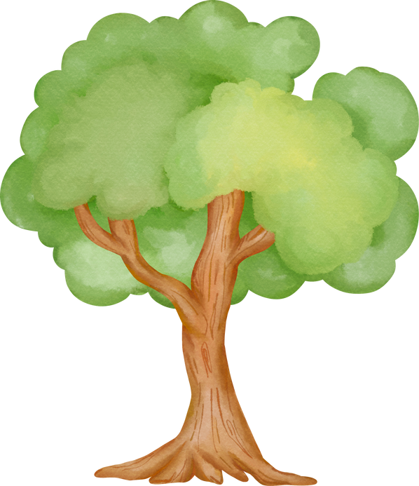







Slide 19




Câu hỏi 1. Rừng là một hệ sinh thái bao gồm:
A. Sinh vật rừng, đất rừng và các yếu tố môi trường khác
C. Đất rừng và thực vật rừng
B. Thực vật rừng và động vật rừng
D. Đất rừng và động vật rừng

Slide 20
Câu hỏi 2. Nội dung nào sau đây là đúng khi nói về vai trò chính của rừng phòng hộ:
A. Sản xuất, kinh doanh gỗ và các loại lâm sản
D. Phục vụ du lịch và nghiên cứu
C. Bảo tồn nguồn gene sinh vật
D. Bảo vệ đất, chống xói mòn

Slide 21
Câu hỏi 3. Nội dung nào sau đây là đúng khi nói về vai trò chính của rừng sản xuất:
A. Cung cấp gỗ và các loại lâm sản
C. Hạn chế thiên tai
B. Bảo vệ nguồn nước
D. Bảo vệ di tích lịch sử

Slide 22
Câu hỏi 4. Nội dung nào sau đây là đúng khi nói về vai trò chính của đặc dụng:
A. Chống sa mạc hóa
C. Bảo tồn nguồn gene quý hiếm
B. Điều hòa khí hậu
D. Hạn chế thiên tai

Slide 23
Câu hỏi 5. Vườn quốc gia Cúc Phương, Ninh Bình thuộc loài rừng:
A. Rừng phòng hộ
C. Rừng sản xuất
B. Rừng đặc dụng
D. Tất cả A, B, C đều sai

Slide 24
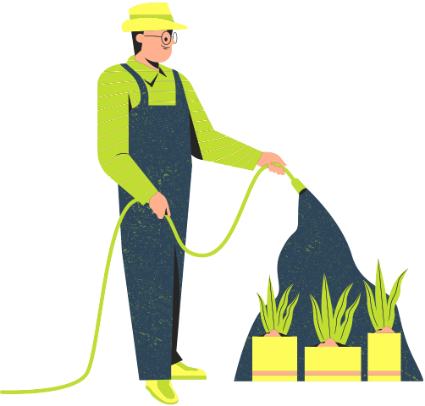
VẬN DỤNG
Viết một đoạn văn hoặc kể một câu chuyện có nội dung đề cập đến vai trò của rừng.

Slide 25


HƯỚNG DẪN VỀ NHÀ
Ôn lại kiến thức đã học
Hoàn thành câu hỏi phần Luyện tập
Đọc và tìm hiểu trước Bài 8: Trồng, chăm sóc và bảo vệ rừng

Slide 26

CẢM ƠN CÁC EM ĐÃ LẮNG NGHE BÀI GIẢNG

